Slide 1

Thứ bảy ngày 19 tháng 3 năm 2022
Chính tả
Tạm biệt cánh cam
Trang65

Slide 2





  Chào mừng các con
  đến với giờ học Tiếng Việt!

Slide 3





Bài 16: Tạm biệt cánh cam
Nghe - viết
(Tiết 3)

Slide 4

KHỞI ĐỘNG

Slide 5

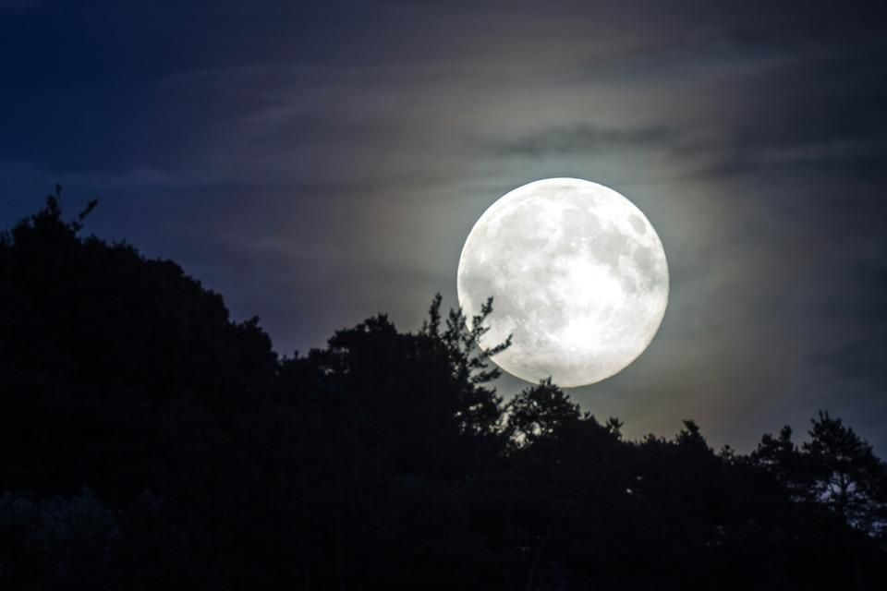
Tìm từ ngữ gọi tên các sự vật trong hình có
tiếng bắt đầu bằng tr hoặc ch
Mặt trăng

Slide 6
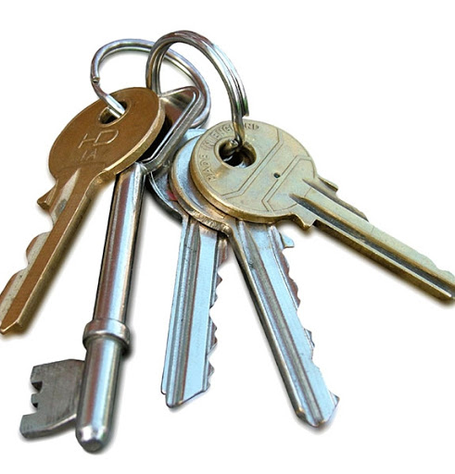
Tìm từ ngữ gọi tên các sự vật trong hình có tiếng bắt đầu bằng tr hoặc ch
Chìa khóa

Slide 7
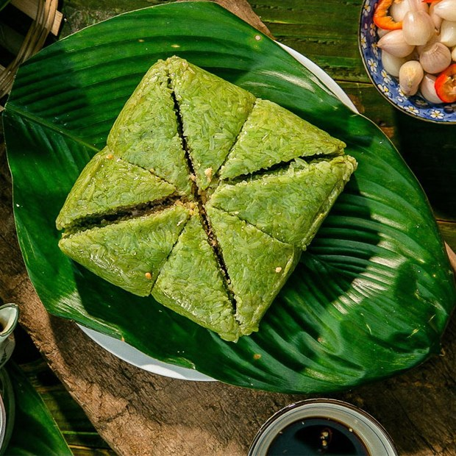
Tìm từ ngữ gọi tên các sự vật trong hình có tiếng bắt đầu bằng tr hoặc ch
Bánh chưng

Slide 8
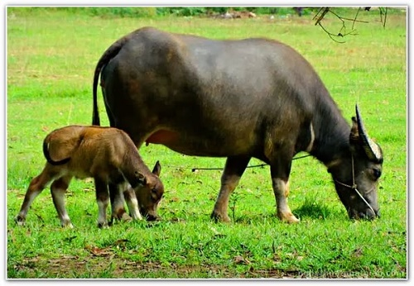
Tìm từ ngữ gọi tên các sự vật trong hình có tiếng bắt đầu bằng tr hoặc ch
Con trâu

Slide 9

VIẾT
Nghe – viết: Tạm biệt cánh cam
Phân biệt oanh / oach, s /x, dấu hỏi / dấu ngã

Slide 10







Yêu cầu cần đạt
- Nghe - viết đúng chính tả một đoạn ngắn.
- Biết viết hoa chữ cái đầu câu; làm đúng các BT chính tả phân biệt oanh/oach, s/ x hoặc dấu hỏi / dấu ngã.

Slide 11
Tạm biệt cánh cam
Cánh cam có đôi mắt xanh biếc, óng ánh dưới ánh nắng mặt trời. Chú đi lạc vào nhà Bống. Chân chú bị thương, bước đi tập tễnh. Bống thương quá, đặt cánh cam vào một chiếc lọ nhỏ đựng đầy cỏ. Từ ngày đó, cánh cam trở thành người bạn nhỏ xíu của Bống.

Slide 12
Tạm biệt cánh cam
Cánh cam có đôi mắt xanh biếc, óng ánh dưới ánh nắng mặt trời. Chú đi lạc vào nhà Bống. Chân chú bị thương, bước đi tập tễnh. Bống thương quá, đặt cánh cam vào một chiếc lọ nhỏ đựng đầy cỏ. Từ ngày đó, cánh cam trở thành người bạn nhỏ xíu của Bống.
Bống làm gì khi thấy cánh cam bị thương?
Khi thấy cánh cam bị thương, Bống đặt cánh cam vào một chiếc lọ nhỏ đựng đầy cỏ.

Slide 13
Tạm biệt cánh cam
Cánh cam có đôi mắt xanh biếc, óng ánh dưới ánh nắng mặt trời. Chú đi lạc vào nhà Bống. Chân chú bị thương, bước đi tập tễnh. Bống thương quá, đặt cánh cam vào một chiếc lọ nhỏ đựng đầy cỏ. Từ ngày đó, cánh cam trở thành người bạn nhỏ xíu của Bống.
Đoạn văn có những chữ nào viết hoa?
Viết hoa những chữ đầu câu, Bống.

Slide 14
Tạm biệt cánh cam
Cánh cam có đôi mắt xanh biếc, óng ánh dưới ánh nắng mặt trời. Chú đi lạc vào nhà Bống. Chân chú bị thương, bước đi tập tễnh. Bống thương quá, đặt cánh cam vào một chiếc lọ nhỏ đựng đầy cỏ. Từ ngày đó, cánh cam trở thành người bạn nhỏ xíu của Bống.
Khi viết đoạn văn, cần viết như thế nào?
Câu đầu đoạn văn, viết lùi vào một ô.Viết hoa chữ cái đầu câu và tên riêng.

Slide 15



Luyện viết từ khó
tạm biệt
xanh biết
tinh tường
tập tễnh
nhỏ xíu

Slide 16


Tư thế ngồi viết
Lưng thẳng.
Không tì ngực xuống bàn.
Đầu hơi cúi.
Mắt cách vở khoảng 25-30cm.
Tay phải cầm bút
Tay trái tì nhẹ lên mép vở để giữ.
Hai chân để song song thoải mái.

Slide 17

2. Chọn oanh hoặc oach thay cho ô vuông
thu hoạch
chim oanh
mới toanh
loanh quanh

Slide 18
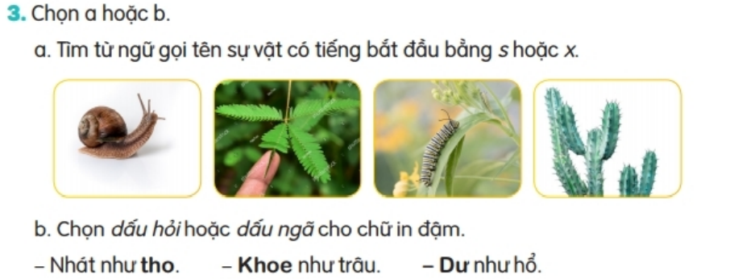
3. a) Tìm từ ngữ gọi tên sự vật có tiếng bắt đầu bằng s hay x
ốc sên
xấu hổ
con sâu
xương rồng

Slide 19
3. b) Chọn dấu hỏi hoặc dấu ngã cho chữ in đậm
Nhát như tho
Nhát như thỏ
Khoe như trâu
Khỏe như trâu
Dư như hổ
Dữ như hổ

Slide 20
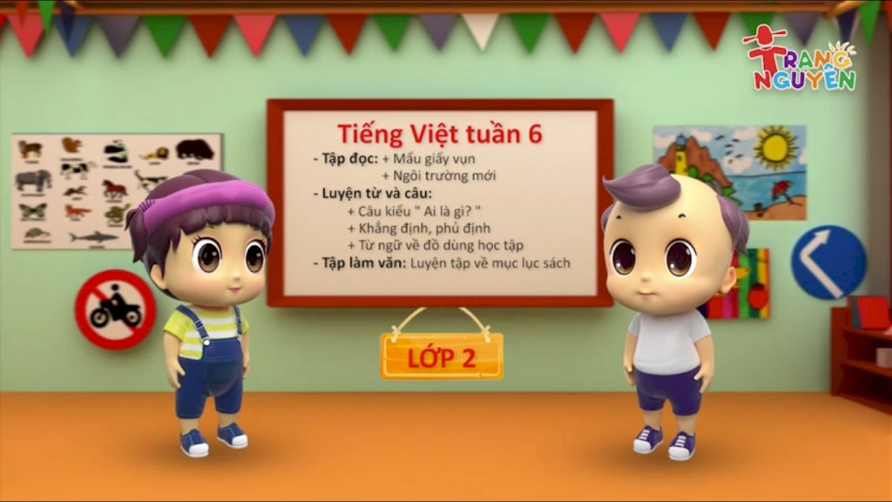
Vận dụng
Hôm nay, con học bài gì ?
Sau bài học, con cảm nhận thế nào ?

Slide 21

Định hướng tiếp theo
Ôn lại các bài đã học để chuẩn bị cho các tiết ôn tập giữa học kì 2

Slide 22








CHÀO TẠM BIỆT
CÁC CON!

